Slide 1
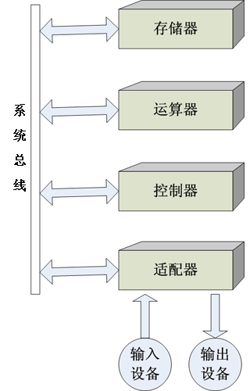
第二章 运算方法和运算器
现代电子计算机：
问题： 运算器
能实现哪些算术逻辑运算
如何实现算术逻辑运算？
它的内部结构如何？
如何快速且高效运算？
如果出现特殊运算操作数或特殊运算结果怎么办？
……

Slide 2
第二章 运算方法和运算器
2.1 数据与文字的表示
2.2 定点加法、减法运算
2.3 定点乘法运算
2.4 定点除法运算
2.5 定点运算器的组成
2.6 浮点运算与浮点运算器

Slide 3
2.1 数据与文字的表示方法
2.1.1 数据格式
2.1.2 数的机器码表示
2.1.3 字符与字符串的表示方法
2.1.4 汉字的表示方法
2.1.5 校验码

Slide 4
2.1.1 数据格式
数据表示格式：定点格式，浮点格式
一、定点表示法
所有数据的小数点位置固定不变
纯小数
纯整数

Slide 5
1、定点纯小数
2.1.1数据格式
x_{n} x_{n-1} x_{n-2} … x₁ x₀
_{表示数的范围： －1＜Ｘ＜＋1}
_{0 ≦ |Ｘ|≦ 1-2}^{-n}
量值
符号
0正1负
小数点固定于符号位之后，不需专门存放位置

Slide 6
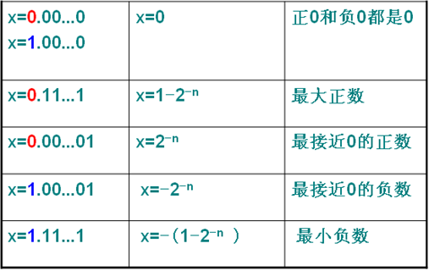
2.1.1数据格式
2、纯小数的表示范围

Slide 7
2.1.1数据格式
3、定点纯整数
x_{n} x_{n-1} x_{n-2} … x₁ x₀
表示数的范围： - (2^{n}-1) ≤Ｘ≤ + (2^{n}-1)
0 ≦ |Ｘ|≦ 2^{n}-1
量值
符号
0正1负
小数点固定于最后一位之后，不需专门存放位置

Slide 8
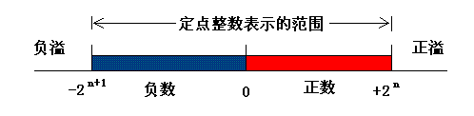
2.1.1数据格式
4、定点表示法的特点
定点数表示数的范围受字长限制，
表示数的范围有限;
定点表示的精度有限
机器中，常用定点纯整数表示;

Slide 9
2.1.1数据格式
二、浮点表示法
电子质量(克)： 9×10⁻²⁸ = 0.9×10⁻²⁷
太阳质量(克)： 2×10³³ = 0.2×10³⁴
思考：以上两组数据能用定点数表示吗？为什么? 若不能该如何表示？
答：不能用定点数表示，超出表示范围，溢出。可用浮点数表示。

Slide 10
2.1.1数据格式
- 0.625×2⁻⁶
- 0.101000×2⁻⁰¹¹⁰
浮点表示：小数点位置随阶码不同而浮动
1、格式:N=R^{E}.M
2、机器中表示
尾数M (定点小数)
基数R,取固定的值,
比如10或2，隐含表示
指数E（定点整数）
阶符 阶码 数符 尾数
决定 表示范围
决定 表示精度

Slide 11
2.1.1 数据格式
2 B
8 O
16 H
10 D
四、十进制数串表示法
字符串形式：(ASCII “0”30h，“9”39h)
8位表示一个数码。用于非数值计算领域
需要给定起始位置和串长
压缩形式(BCD码)：
4位表示一个数码。可直接十进制计算
符号在最后，十六进制C表示正，D表示负
偶数位数，不足则高位补0
1 | 2 | 3 | C | +123 |  | 0 | 1 | 2 | D | -12

Slide 12
2.1.2 数的机器码表示
真值:一般书写的数，用 +、- 表示正负的数
机器码:机器中表示的数, 要解决在计算机内部数的正、负符号和符号位是否和数值位一起参与运算的问题。
原码 反码 补码 移码

Slide 13
1、原码表示法
定点整数 X_{n}X_{n-1}X_{n-2}…X₂X₀
x 2^{n}>x≥0 （正数0）
[x]_{原}=
2^{n}-x = 2^{n}+|x| 0≥x >-2^{n} （负数1）
说明：0不唯一，有正0和负0之分
范围 -(2^{n}-1) ～ +(2^{n}-1)
例：x=+1001，y=-1001，求[x]_{原，}[y]_{原}
解：[x]_{原}=01001 [y]_{原}=11001
原码：0正1负

Slide 14
1、原码表示法
定点小数 X_{n}X_{n-1}X_{n-2}…X₂X₀
x 1>x≥0 （正数0）
[x]_{原}=
1-x 0≥x >-1 （负数1）
说明：①有正0和负0之分
②范围-(1-2^{-n}) ～ +(1-2^{-n})
例：x=+0.11001110，y=-0.11001110 ，
求 [x]_{原} [y]_{原}
解： [x]_{原}=0.11001110 [y]_{原}=1.11001110
原码：0正1负

Slide 15
原码特点
表示简单，易于同真值之间进行转换， 实现乘除运算规则简单。
进行加减运算十分麻烦 【例：5+(-2)】
（要单独处理符号位）

Slide 16
2.补码表示法
钟表例子：12点拨到3点：
-9=3 mod12 模12余
定点小数x₀.x₁x₂…x_{n} （以2为模）
x 1>x≥0 （0正）
[x]_{补}=
2+x 0≥x >-1 （1负）
定点整数x₀.x₁x₂…x_{n} （以2^{n+1}为模为模）
x 2^{n}>x≥0
[x]_{补}=
2^{n+1}+x=2^{n+1}-|x| 0≥x >-2^{n}
补码：正数是自己
负数取反+1
思考：负数补码除了取反+1外，还有其他方法吗？
答：负数补码，从最低位从右向左扫描，第一个1和其右的0保持不变，左边的数值位全部取反。（求补电路）

Slide 17
3、反码表示法
反码：正数是自己，负数取反
补码：正数是自己，负数取反+1
负数补码=反码+1
0的唯一性
原码：0不唯一
补码：0唯一，把减法转化为加法
反码：0不唯一
正数：
原码=补码=反码

Slide 18
例2.1：已知[x]_{补}=010011011，求x=？
解：x=+10011011B=155D
例2.2：已知[x]_{补}=110011011，求x=？
解：x=-01100101B=-101D (取反+1)
例2.4：x=+122D，y=-122D，
求[x]_{原、}[x]_{补、}[x]_{反、}[y]_{原、}[y]_{补、}[y]_{反}
解：x=+1111010B，y=-1111010B
[x]_{原}=01111010B [y]_{原}=11111010B
[x]_{补}=01111010B [y]_{补}=10000110B
[x]_{反}=01111010B [y]_{反}=10000101B

Slide 19
4、移码表示法（阶码）
思考：原码解决了符号表示问题，补码解决了计算和0唯一性表示问题，那为什么还要有移码？
答：移码用于浮点数的阶码表示。
定点整数定义： [e]_{移}=2^{k}+e 2^{k} >e≥-2^{k}
移码等于补码反符号
例：e=+10101， [e]_{补}=010101，[e]_{移}=110101
e=-10101， [e]_{补}=101011，[e]_{移}=001011

Slide 20
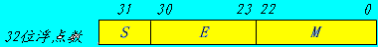
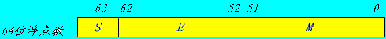
5、浮点数的机器表示
IEEE754标准
规则规定了单精度、短浮点(32位)和双精度长浮点(64位).
规则中,尾数用原码,阶码用移码(便于对阶和比较)

Slide 21
IEEE754标准：单精度32位浮点
基数R=2，隐含表示
1位符号位S，0正1负
23位尾数M，纯小数，原码表示
8位阶码E，移码表示（阶符隐含在阶码中）
规格化：尾数域最左位(最高有效位)总是1， 故这一位经常不予存储，而认为隐藏在小数点的左边。采用这种方式时，将浮点数的指数真值e变成阶码E时，应将指数真值e加上一个固定的偏移值127(01111111)，即
E = e + 127 （e = E - 127）

Slide 22
IEEE754标准：双精度64位浮点
52位尾数M，纯小数，原码表示
11位阶码E，移码表示
规格化后：E=e+1023
64位浮点：原值 x=(-1)^{S}×(1.M)×2^{E-1023}
e=E-1023
32位浮点：原值 x=(-1)^{S}×(1.M)×2^{E-127}
e=E-127

Slide 23
特殊浮点数
正0：符号0，阶码E全0，尾数全0
负0：符号1，阶码E全0，尾数全0
正无穷大 （+∞）：符号0，阶码E全1，尾数M全0
负无穷大 （-∞）：符号1，阶码E全1，尾数M全0
32位浮点，E=8位，则E取值范围 1-254
e=E-127，e取值范围 -126 — 127
说明：浮点数所表示的范围远比定点数大。
高档微机以上的计算机中同时采用定点、浮点表示，由使用者进行选择。而单片机中多采用定点表示。

Slide 24
规格化浮点数
补充习题： IEEE754标准规定的64位浮点数格式中，符号位为1位，阶码为11位，尾数为52位，则它能表示的最大规格化正数为（ ）
答案：+［1+（1-2⁻⁵²）］ ×2¹⁰²³
解析：64位浮点：原值 x=(-1)^{S}×(1.M)×2e
e=E-1023
最大规格化整数：M最大为全1（即1-2⁻⁵²）
规格化数则 E不能为全1或全0，E取值为 1 — 2046
e的取值为 -1022 —— 1023
所以x最大为 +［1+（1-2⁻⁵²）］ ×2¹⁰²³

Slide 25
2.1.1数据格式
例2.5：若浮点数x的IEEE754标准存储格式为(41360000)₁₆，求其浮点数的十进制数值。
解：将16进制数展开后，可得二制数格式为
0 100 00010 011 0110 0000 0000 0000 0000
符号S 阶码E(8位) 尾数M(23位)
指数e=E-127=10000010-01111111=00000011=(3)₁₀
包括隐藏位1的尾数
1.M=1.011 0110 0000 0000 0000 0000=1.011011
于是有
x=(-1)^{0S}×1.M×2e=+(1.011011)×2³=+1011.011=(11.375)₁₀

Slide 26
2.1.1数据格式
例2.6：将数(20.59375)₁₀转换成IEEE754标准的32位浮点数的二进制存储格式。
解:首先分别将整数和分数部分转换成二进制数：
20.59375=10100.10011 （整数除2取余，小数乘2取整）
然后移动小数点，使其在第1，2位之间
10100.10011=1.010010011×2⁴ 则 e=4
于是得到：
S=00, E=4+127=131, M=010010011
最后得到32位浮点数的二进制存储格式为：
0 10000011 01001001100000000000000=(41A4C000)₁₆

Slide 27
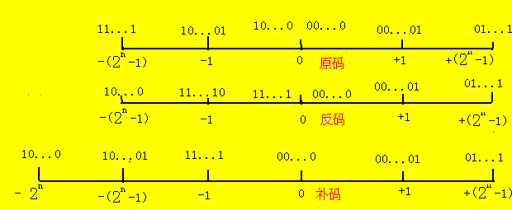
例2.7、以定点整数为例,用数轴形式说明原码、反码、补码表示范围和可能的数码组合情况。
思考：为什么补码表示比原码反码多一个（能表示-2^{n}）？
答：补码0唯一，多出一个不用的代码10…0，规定它为-2^{n}。
Notes:
原码、反码、补码表示分别示于下图。与原码、反码不同,在补码表示中“0”只有一种形式,且用补码表示负数时范围可到－2n 。

Slide 28
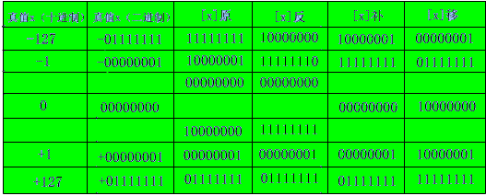
例2.8 将十进制真值(－127,－1,0,＋1,＋127)列表表示成二进制数及原码、反码、补码、移码值
Notes:
二进制真值ｘ及其诸码值列于下表,其中0在[ｘ]原，[ｘ]反中有两种表示。由表中数据可知,补码值与移码值差别仅在于符号位不同。

Slide 29
例2.9、设机器字长16位,定点表示,尾数15位，数符1位，问定点原码整数表示时,最大正数是多少?最小负数是多少?
解：最大正整数 0 111 1111 1111 1111
x＝(2¹⁵－1)₁₀＝(＋32767)₁₀
最小负整数 1 111 1111 1111 1111
x＝(1－2¹⁵)₁₀＝－(2¹⁵－1)₁₀＝(－32767)₁₀

Slide 30
2.1.3 字符和字符串的表示方法
符号数据：字符信息用数据表示，如ASCII等；
ASCII:一个字节 8位
低7位编码(128),最高位校验位,
（见P24表2.1 ASCII字符编码表）
特殊ASCII：换行0AH，回车0DH，空格20H，
字符0：30H，字母A：41H，字母a：61H
字符串的存放方法：
从高位字节向低位字节的次序顺序存放（倒放）
从低位字节向高位字节的次序顺序存放（顺放）
见P25图2.1

Slide 31
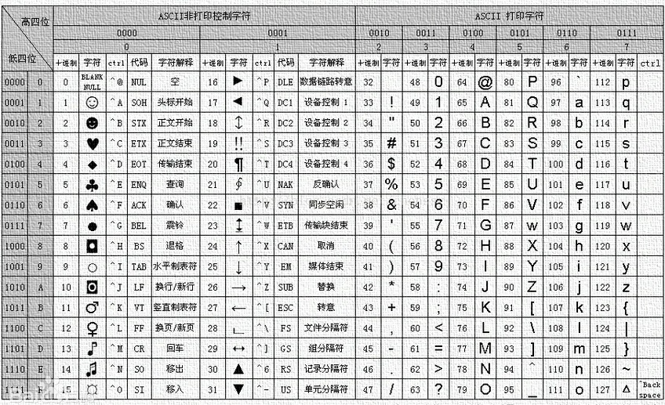
ASCII 字符编码表

Slide 32
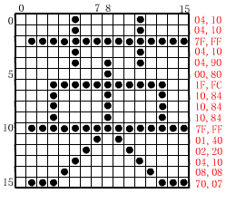
2.1.4 汉字的表示方法
（一级汉字3755，二级汉字3008，共6763个）
1、输入码
①国标码（区位码）：94*94 =8836
②拼音码：拼音输入法 → 词组输入，联想输入
③字形码：五笔
④语音或图像识别输入汉字
2、汉字内码：
汉字机内码，2字节，最高位1
英文机内码，1字节，最高位0
3、汉字字模码
（汉字点阵、汉字库）

Slide 33
2.1.5 校验码 -- 奇偶校验
引入：噪音干扰和元件故障，导致数据出错
解决方法：加冗余信息（校验位）
奇校验：奇数个1
偶校验：偶数个1
不足：只能判断奇数个字符的错误，
更无法识别错误信息的位置，(不能纠错）

Slide 34
例2.11、已知下表中左面一栏有5个字节的数据，请分别用奇校验和偶校验进行编码，填在中间一栏和右面一栏。
解：假定最低一位为校验位（也可设最高位为校验位）
其余高8位为数据位，列表如下。
数据 | 偶校验编码 | 奇校验编码
10101010 | 101010100 | 101010101
01010100 | 010101001 | 010101000
00000000 | 000000000 | 000000001
01111111 | 011111111 | 011111110
11111111 | 111111110 | 111111111
Notes:
E=e+128

Slide 35
作业
1、总结本小节内容
2、习题：2.1 数据与文字的表示方法复习题
（word文档）
（布置作业后的48小时内交作业）
（答案写在本子上，拍照后由学委汇总发老师qq）
2.1.1 数据格式
2.1.2 数的机器码表示 （原、补、反、移）
2.1.3 字符与字符串的表示方法
2.1.4 汉字的表示方法
2.1.5 校验码

Slide 36
2.2 定点加法、减法运算
2.2.1 补码加法
2.2.2 补码减法
2.2.3 溢出概念与检测方法
2.2.4 基本的二进制加法/减法器

Slide 37
2.2.1补码加法
证明P28
公式：[x+y]_{补}=[x]_{补}+[y]_{补} (mod 2^{n+1})
例2.12 x=+1001 , y=+0101 , 求 x+y=？
解：[x]_{补} = 01001 , [y]_{补} = 00101
[x]_{补} 0 1 0 0 1 ＋ [y]_{补} 0 0 1 0 1 ———————————————— [x+y]_{补} 0 1 1 1 0 ∴ x+y = +1110

Slide 38
2.2.1补码加法
例2.13 x=+1011 , y=-0101 , 求 x+y=？
解：[x]_{补} = 01011 , [y]_{补} = 11011 [x]_{补} 0 1 0 1 1 ＋ [y]_{补} 1 1 0 1 1 ———————————————— [x+y]_{补} 1 0 0 1 1 0 ∴ x+y = +0110
思考：结果中最左边的1怎么办？
答：超出表示位数，自然丢失。

Slide 39
2.2.2补码减法
证明P29
公式：[x-y]_{补} = [x]_{补} - [y]_{补} = [x]_{补} + [-y]_{补}
（减法转化为加法实现）
例2.14 已知x₁=-1110 , x₂=+1101 , 求： [x₁]_{补} , [-x₁]_{补} , [x₂]_{补} , [-x₂]_{补}
解： [x₁]_{补} = 10010 [-x₁]_{补} = 01110 [x₂]_{补} = 01101 [-x₂]_{补} = 10011

Slide 40
2.2.2补码减法
例2.15、x=+1101 , y=+0110 , 求 x-y=？
解：[x]_{补} = 01101 [y]_{补} = 00110 , [-y]_{补} = 11010 [x]_{补} 0 1 1 0 1 ＋ [-y]_{补} 1 1 0 1 0 ———————————————— [x-y]_{补} 1 0 0 1 1 1 ∴ x-y = +0111

Slide 41
2.2.3 溢出概念与检测方法
溢出的概念 （超出数的表示范围）
可能产生溢出的情况
两正数加，变负数，
正溢（大于机器所能表示的最大数）
两负数加，变正数，
负溢（小于机器所能表示的最小数）
思考：如果溢出，接下来怎么处理？
答：进行错误处理

Slide 42
2.2.3溢出概念与检测方法
例2.16、 x=+1011 , y=+1001 , 求 x+y 。
解：[x]_{补}=01011 , [y]_{补}=01001 [x]_{补} 0 1 0 1 1 ＋ [x]_{补} 0 1 0 0 1 —————————————— [x+y]_{补} 1 0 1 0 0
两个正数相加的结果成为负数 → 正溢

Slide 43
2.2.3溢出概念与检测方法
例2.17、 x=-1101 , y=-1011 , 求 x+y 。
解：[x]_{补}=10011 , [y]_{补}=10101 [x]_{补} 1 0 0 1 1 ＋ [x]_{补} 1 0 1 0 1 —————————————— [x+y]_{补} 0 1 0 0 0
两个负数相加的结果成为正数 → 负溢

Slide 44
溢出的概念：超出数的表示范围
思考：加减法中，什么情况下可能发生溢出？什么情况下，绝对不发生溢出
答：可能溢出： 正+正，负+负，正-负，负-正
绝对不溢出：正+负，负+正，正-正，负-负
思考：有没有简便方法来检测溢出
答：双符号位法(变形补码)、单符号位法检测溢出

Slide 45
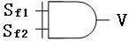
溢出检测方法
1、双符号位法（变形补码）
[x]_{补} = 2^{n+2} + x ( mod 2^{n+2} )
S_{f1} S_{f2}
0 0 正确（正数） 0 1 正溢 1 0 负溢 1 1 正确（负数）
S_{f1} 表示正确的符号，逻辑表达式为V=S_{f1} ⊕ S_{f2}, 可以用异或门来实现

Slide 46
溢出检测：双符号位法
例2.18、 x=+1100 , y=+1000 , 求 x+y 。
解： [x]_{补} = 001100 , [y]_{补} = 001000 [x]_{补} 0 0 1 1 0 0 ＋ [y]_{补} 0 0 1 0 0 0 ———————————————— [x+y]_{补} 0 1 0 1 0 0 (正溢)

Slide 47
溢出检测：双符号位法
例2.19、x=-1100 , y=-1000 , 求 x+y 。
解： [x]_{补} = 110100 , [y]_{补} = 111000 [x]_{补} 1 1 0 1 0 0 ＋ [y]_{补} 1 1 1 0 0 0 ———————————————— [x+y]_{补} 1 0 1 1 0 0 (负溢)

Slide 48
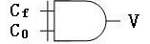
2.2.3溢出概念与检测方法
2、单符号位法
C_{f} C₀ 0 0 正确（正数） 0 1 正溢 1 0 负溢 1 1 正确（负数）
C_{f} 符号位（最高位）产生的进位
C₀ 最高有效位（次高位）产生的进位
V=C_{f} ⊕ C₀ ，其中C_{f}为符号位产生的进位,C₀为最高有效位产生

Slide 49
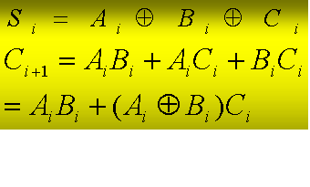
2.2.4 基本的二进制加法/减法器
一位全加器FA真值表：
输入
输出
A_{i}
B_{i}
C_{i}
S_{i}
C_{i＋1}
逻辑方程：
0
0
0
0
0
0
0
1
1
0
0
1
0
1
0
0
1
1
0
1
1
0
0
1
0
思考：设计电路时，真值表、逻辑方程、逻辑电路3者的先后次序是怎样的？
答：真值表→逻辑方程→逻辑电路。
1
0
1
0
1
1
1
0
0
1
1
1
1
1
1

Slide 50
2.2.4 基本的二进制加法/减法器
FA逻辑电路和框图
输入
输出
A_{i}
B_{i}
C_{i}
S_{i}
C_{i＋1}
0
0
0
0
0
0
0
1
1
0
0
1
0
1
0
0
1
1
0
1
1
0
0
1
0
1
0
1
0
1
1
1
0
0
1
1
1
1
1
1

Slide 51
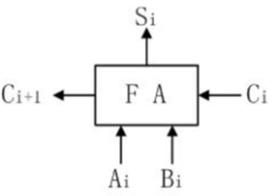
2.2.4 基本的二进制加法/减法器
FA逻辑电路和框图
思考：实现同一个功能的电路理论上可以设计多种，为什么我们最后会形成一个标准化的电路图？该图有何优点？
答：器件更少，时间更少(S_{i} 6T; C_{i+1} 2T或5T)。

Slide 52
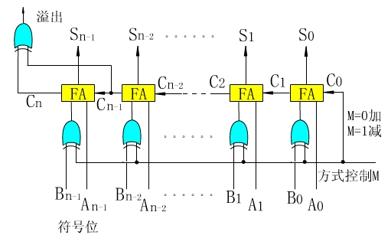
2.2.4 基本的二进制加法/减法器
图2-3行波进位的补码加法/加法器
思考：该行波进位加法器的延时时间t_{a}是多少？
答：t_{a}=n·2T+9T=(2n+9)T

Slide 53
2.2.4 基本的二进制加法/减法器
图2-3行波进位的补码加法/加法器
0⊕0 =0
1⊕0 =1
0⊕1 =1
1⊕1 =0
思考：如何实现加法？减法呢？
答：M=0加，M=1减。
[x-y]_{补}=[x]_{补}+[-y]_{补} 求补:取反+1

Slide 54
2.2.4 基本的二进制加法/减法器
图2-3行波进位的补码加法/加法器
思考：这是哪一种方法判溢出？
答：单符号位判溢出。

Slide 55
补充：并行进位链
（先行进位）
n 位加法器的进位同时产生
以 4 位加法器为例
C₀ = A₀ + B₀C₋₁
C₁ = A₁ + B₁C₀
= A₁ + B₁A₀ + B₁B₀C₋₁
C₂ = A₂ + B₂C₁
= A₂ + B₂A₁ + B₂B₁A₀ + B₂B₁B₀C₋₁
C₃ = A₃ + B₃C₂
= A₃ + B₃A₂ + B₃B₂A₁ + B₃B₂B₁A₀ + B₃B₂B₁B₀C₋₁
设与门、或门的延迟时间为 1T
当 A_{i} B_{i} 形成后，只需 2T产生全部进位
C₀
C₃
C₂
C₁
或
或
或
或
与
与
与
与
C₋₁
A₃
B₃
A₂
B₂
A₁
B₁
A₀
B₀

Slide 56
作业
1、总结本小节内容
2、习题：2.2 定点加法、减法运算复习题
（word文档）
（布置作业后的48小时内交作业）
（答案写在本子上，拍照后由学委汇总发老师qq）
2.2.1 补码加法
2.2.2 补码减法 （补码加减法的计算）
2.2.3 溢出概念与检测方法 (重点）
2.2.4 基本的二进制加法/减法器

Slide 57
2.3 定点乘法运算
原码并行乘法 （间接补码并行乘法）
直接补码并行乘法（略）

Slide 58
原码并行乘法
1、人工算法与机器算法的同异性
2、不带符号的阵列乘法器
3、带符号的阵列乘法器

Slide 59
1、人工算法与机器算法的同异性
[x]_{原}=x_{f}.x_{n-1}…x₁x₀ [y]_{原}=y_{f}.y_{n-1}…y₁y₀
[x·y]_{原}=(x_{f} ⊕ y_{f})+(x_{n-1}…x₁x₀).(y_{n-1}…y₁y₀)
用习惯方法求乘积如下：
设ｘ＝1101,ｙ＝1011
1 1 0 1 (ｘ)
× 1 0 1 1 (ｙ)
1 1 0 1 1 1 0 1 0 0 0 0
＋ 1 1 0 1 0
1 0 0 0 1 1 1 1 (ｚ)
问题：
1、2n位的乘积如何表示？
答：2个n位寄存器
2、2n位的加法如何实现？
答：多次部分和右移，再n位加 （串行方法）
3、串行乘法速度慢怎么办？
答：采用流水式阵列乘法器（高速并行乘法器），取代串行方案

Slide 60
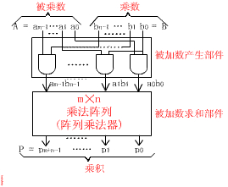
2、不带符号位的阵列乘法器
不带符号阵列乘法器逻辑图

Slide 61
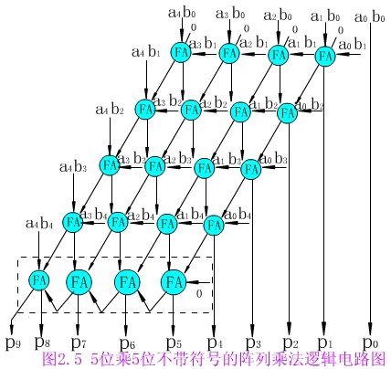
2、不带符号位的阵列乘法器
FA 一位全加器
方框
行波进位加法
Notes:
675

Slide 62
例2.20、 参见图2.5，已知不带符号的二进制整数A=11011，B=10101，求每一部分乘积项a_{i}b_{j}的值与p₉p₈…p₀的值。 解： 1 1 0 1 1 ＝ A (27₁₀) × 1 0 1 0 1 ＝ B (21₁₀) ———————————— 1 1 0 1 1 a₄b₀=1, a₃b₀=1, a₂b₀=0, a₁b₀=1, a₀b₀=1 0 0 0 0 0 a₄b₁=0, a₃b₁=0, a₂b₁=0, a₁b₁=0, a₀b₁=0 1 1 0 1 1 a₄b₂=1, a₃b₂=1, a₂b₂=0, a₁b₂=1, a₀b₂=1 0 0 0 0 0 a₄b₃=0, a₃b₃=0, a₂b₃=0, a₁b₃=0, a₀b₃=0 ＋ 1 1 0 1 1 a₄b₄=1, a₃b₄=1, a₂b₄=0, a₁b₄=1, a₀b₄=1 ———————————— 1 0 0 0 1 1 0 1 1 1 ＝ P P = p₉p₈p₇p₆p₅p₄p₃p₂p₁p₀ = 1000110111 (567₁₀)
Notes:
675

Slide 63
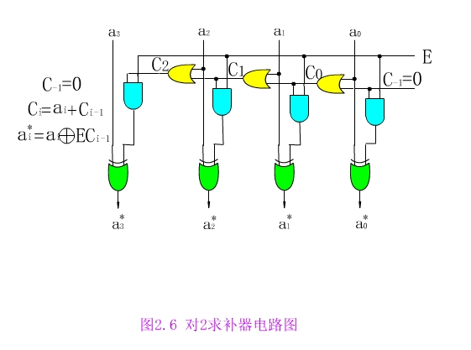
3、带符号位的阵列乘法器
求补电路（算前求补－乘法器－算后求补）
思考：负数补码除了取反+1外，还有其他方法吗？
答：负数补码，从最低位从右向左扫描，第一个1和其右的0保持不变，左边的数值位全部取反。（求补电路）
符号位
进位位
0⊕0 =0
1⊕0 =1
0⊕1 =1
1⊕1 =0

Slide 64
3、带符号的阵列乘法器
求补电路小结
E=0时，输入和输出相等（正数补码是自己）
E=1时，则从数最右端往左边扫描，直到第一个1的时候，该位和右边各位保持不变，左边各数值位按位取反
（负数的补码）
可以用符号位作为 E 的输入
原：1.11110 补：1.00010
不变，左边数值位取反

Slide 65
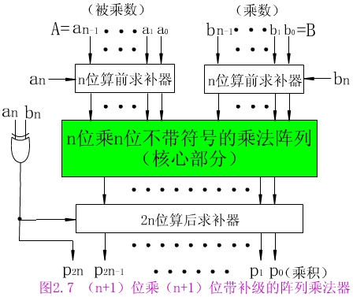
3、带符号的阵列乘法器
原码乘法：
1、不需要算前和算后求补
（原码→乘法→原码）
2、符号单独处理
原码／补码

Slide 66
3、带符号的阵列乘法器
间接补码乘法：
1、补码输入→算前求补（变成原码）→乘法（结果为原码）→ 算后求补（变成补码）
2、符号单独处理
原码／补码

Slide 67
例2.21、 设x=+15，y=-13，用带求补器的原码阵列乘法器求出乘积x·y=?
解：[x]_{原}=01111 , [y]_{原}=11101 , |x|=1111 , |y|=1101 符号位运算：0⊕1=1 1 1 1 1 × 1 1 0 1 ———————————— 1 1 1 1 0 0 0 0 1 1 1 1 ＋ 1 1 1 1 ———————————— 1 1 0 0 0 0 1 1 乘积符号为1，算后输出11000011，
[x×y]_{原}=111000011 换算成二进制数真值是 x·y = (-11000011)₂ = (-195)₁₀

Slide 68
例2.22 设x=-15，y=-13，用带求补器的补码阵列乘法器求出乘积x·y=? 并用十进制数乘法进行验证。 解：[x]_{补}=10001 , [y]_{补}=10011 ,乘积符号位：1⊕1=0 尾数部分算前求补器输出 |x|=1111 , |y|=1101 1 1 1 1 × 1 1 0 1 ———————————— 1 1 1 1 0 0 0 0 1 1 1 1 ＋ 1 1 1 1 ———————————— 1 1 0 0 0 0 1 1 乘积符号为0，算后求补器输出11000011，[x×y]_{补}=011000011 补码二进制数真值
x·y=0×2⁸＋1×2⁷＋1×2⁶＋1×2¹＋1×2⁰ =(+195)₁₀ 十进制数乘法验证 x·y = (-15)×(-13) = +195

Slide 69
作业
1、总结本小节内容
2、习题：2.3 定点乘法运算 复习题
（word文档）
（布置作业后的48小时内交作业）
（答案写在本子上，拍照后由学委汇总发老师qq）
原码并行乘法 （计算题）

Slide 70
2.4 定点除法运算
2.4.1 原码除法算法原理
2.4.2 并行除法器
Notes:
商小于１，被除数小于除数；
除数不能为０

Slide 71
2.4.1 原码除法算法原理
设有n位定点小数（定点整数也适用） 被除数x，[x]_{原}=x_{f}.x_{n-1}…x₁x₀ 除数y， [y]_{原}=y_{f}.y_{n-1}…y₁y₀ 则有商 q=x/y， [q]_{原}=(x_{f}⊕y_{f})＋(0.x_{n-1}…x₁x₀/0.y_{n-1}…y₁y₀) 商的符号运算 q_{f}=x_{f}⊕y_{f}
Notes:
商小于１，被除数小于除数；
除数不能为０

Slide 72
除法（手工计算）
求 ０．１００１０／０．１０１１
0.1 1 0 1 商q
0.1 0 1 1 0.1 0 0 1 0 ｘ(r₀) 被除数小于除数，商0 －0.0 1 0 1 1 2^{－1}ｙ 除数右移1位,减除数 0.0 0 1 1 1 0 r₁ 得余数r1 －0.0 0 1 0 1 1 2^{－2}ｙ 除数右移1位,减除数 0.0 0 0 0 1 1 0 r₂ 得余数r2 －0.0 0 0 1 0 1 1 2^{－3}ｙ 除数右移1位,不减除数 0.0 0 0 0 1 1 0 0 r₃ 得余数r3 －0.0 0 0 0 1 0 1 1 2^{－4}ｙ 除数右移1位,减除数 －0.0 0 0 0 0 0 0 1 r₄ 得余数r4
商0还是商1，计算机如何确定？
Notes:
商小于１，被除数小于除数；
除数不能为０

Slide 73
原码除法
人工除法：商1（够减）或商0（不够减）
机器除法：
1、恢复余数法：余数为正，够减
（复杂） 余数为负，不够减，恢复原来余数
2、不恢复余数法（加减交替法） （简单） 余数为正，商1，下次除数右移做减法； 余数为负，商0，下次除数右移做加法。
注意：最后一次余数为负时，要恢复一次余数
注意：串行方法已淘汰

Slide 74
加减交替除法 串行
例2.23ｘ＝0.101001, ｙ＝0.111, 求ｘ÷ｙ。
[解:] [x]_{补}=0.101001 , [y]_{补}=0.111 , [-y]_{补}=1.001 0.1 0 1 0 0 1 ;被除数 ＋[-y]_{补} 1.0 0 1 ;第一步减除数y ———————————————————————— 1.1 1 0 0 0 1 <0 q₄=0 ;余数为负,商0 ＋[y]_{补}→ 0.0 1 1 1 ;除数右移1位加 ———————————————————————— 0.0 0 1 1 0 1 >0 q₃=1 ;余数为正,商1 ＋[-y]_{补}→ 1.1 1 0 0 1 ;除数右移2位减 ———————————————————————— 1.1 1 1 1 1 1 <0 q₂=0 ;余数为负,商0 ＋[y]_{补}→ 0.0 0 0 1 1 1 ;除数右移3位加 ———————————————————————— 0.0 0 0 1 1 0 >0 q₁=1 ;余数为正,商1 商q=q₄.q₃q₂q₁=0.101 , 余数r=(0.00r₆r₅r₄r₃)=0.000110

Slide 75
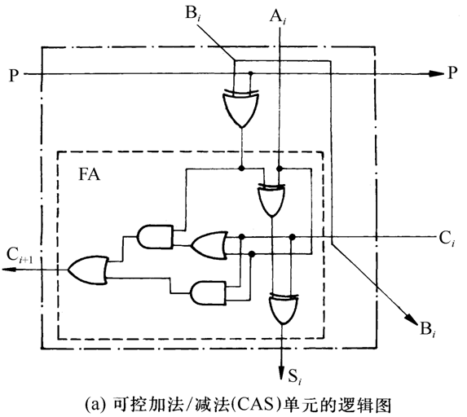
2.4.2 并行除法器
0⊕0 =0
1⊕0 =1
0⊕1 =1
1⊕1 =0
1、可控加法/减法(CAS)单元 原理：采用不恢复余数(加减交替)法
P=0，作加
P=1，作减

Slide 76
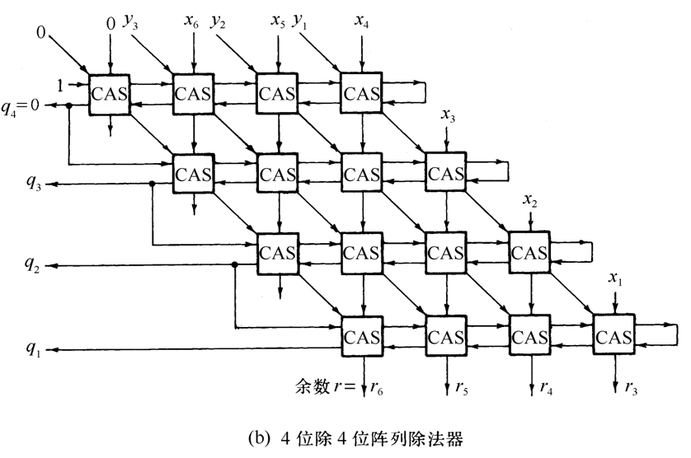
2.4.2 不恢复余数阵列除法器
被除数 x=0.x₆x₅x₄x₃x₂x₁
(双倍长) 除数 y=0.y₃y₂y₁ 商 q=0.q₃q₂q₁ 余数 r=0.00r₆r₅r₄r₃ 除数右移

Slide 77
作业
1、总结本小节内容
2、习题：2.4 定点除法运算 复习题
（word文档）
（布置作业后的48小时内交作业）
（答案写在本子上，拍照后由学委汇总发老师qq）
补码除法 （计算题：加减交替法进行除法）

Slide 78
2.5 定点运算器的组成
2.5.1 逻辑运算
2.5.2 多功能算术/逻辑运算单元ALU
2.5.3 内部总线
2.5.4 定点运算器的基本结构

Slide 79
2.5.1 逻辑运算
1、逻辑非运算（非，求反）
2、逻辑加运算（逻辑或）
3、逻辑乘运算（逻辑与）
4、逻辑异运算（异或）

Slide 80
1、逻辑非运算（逐位求反）
例2.24 x₁=01001001 , x₂=11110000 ,
求 x₁ , x₂ 解： x₁ = 10110100 x₂ = 00001111

Slide 81
2、逻辑加运算（或）
例2.25 x=10100001 , y=100111011 , 求 x+y 解： 1 0 1 0 0 0 0 1 x ＋ 1 0 0 1 1 0 1 1 y ———————————— 1 0 1 1 1 0 1 1 z 即 x+y = 10111011

Slide 82
3、逻辑乘运算 （与）
例2.26 x=10111001 , y=11110011 ,
求 x·y 解： 1 0 1 1 1 0 0 1 x · 1 1 1 1 0 0 1 1 y ———————————— 1 0 1 1 0 0 0 1 z 即 x·y = 10110001

Slide 83
4、逻辑异运算（异或）
例2.27 x=10101011 , y=11001100 ,
求 x⊕y 解： 1 0 1 0 1 0 1 1 x ⊕ 1 1 0 0 1 1 0 0 y ———————————— 0 1 1 0 0 1 1 1 z 即 x⊕y = 01100111

Slide 84
2.5.2 多功能算术/逻辑运算单元ALU
1、基本思想
2、逻辑表达式
3、算术逻辑运算的实现
4、两级先行进位的ALU

Slide 85
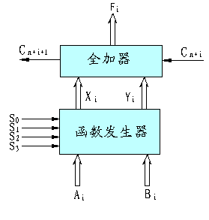
1、ALU基本思想
实现16种算术运算（先行进位）
16种逻辑运算
4位一片，i=0,1,2,3

Slide 86
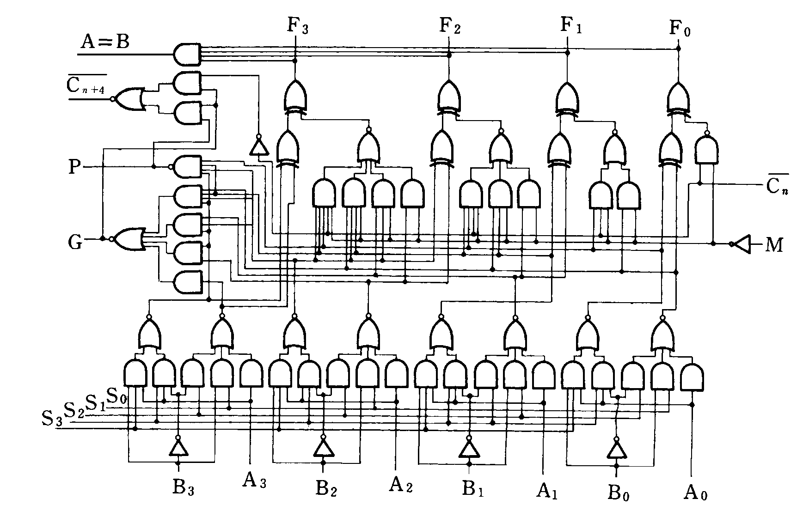
M=0
算术运算
M=1
逻辑运算
图2.11 正逻辑操作数表示的74181ALU逻辑电路图
问题：如何实现先行进位的？

Slide 87
增加

Slide 88
增加

Slide 89
增加
高
4
位
低
4
位
问题：如何用2片4位74181，构成一个8位运算器

Slide 90
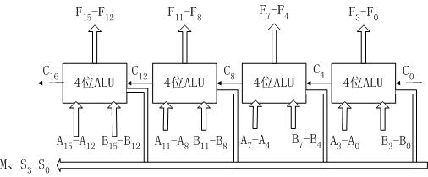
用4个181，构成一个16位ALU
增加
问题：组内和组间分别是哪种进位方法？有何缺点？

Slide 91
成组先行进位部件CLA （74182）
问题：成组先行进位部件CLA的功能及优点？

Slide 92
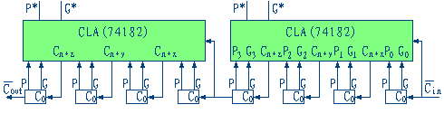
32位 ：2个全先行进位的16位 74LS182
图2.12 用两个16位全先行进位逻辑级联组成的32位ALU
问题：全先行进位芯片，组内和组间分别是哪种进位方法？

Slide 93
2.5.3内部总线
总线：机器内部各部位数据传送的通路。
分类
所处位置 内部总线（CPU内）
外部总线（系统总线）
逻辑结构：单向传送总线
双向传送总线

Slide 94
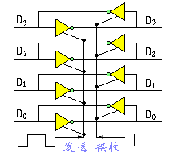
2.5.3 内部总线
图2.13 由三态门组成的双向数据总线

Slide 95
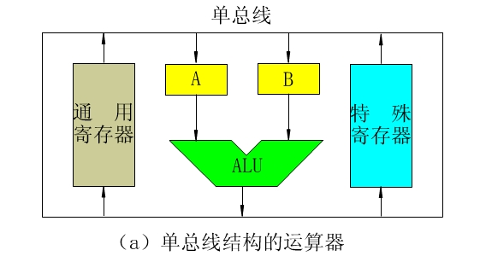
ALU 3种基本总线结构
特点：同一时间点，只有一个数据在单总线上
1、单总线结构的运算器
见P146
问题：为什么需要AB两个缓冲寄存器？
若2个数计算并存结果，需要几步操作，怎么做？

Slide 96
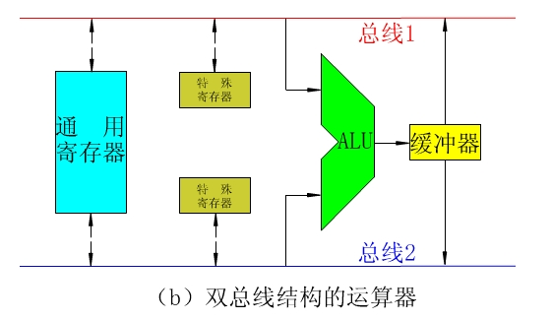
ALU 3种基本总线结构
特点：两个操作数可以同时送ALU
2、双总线结构的运算器
问题：为什么不需要AB两个缓冲寄存器？
为什么ALU运算后需要缓冲器？
若2个数计算并存结果，需要几步操作，怎么做？

Slide 97
特点：同一时间点，2个操作数，结果可使用不同的总线
ALU 3种基本总线结构
3、三总线结构的运算器
问题：为什么要有总线旁路器？
若2个数计算并存结果，需要几步操作，怎么做？

Slide 98
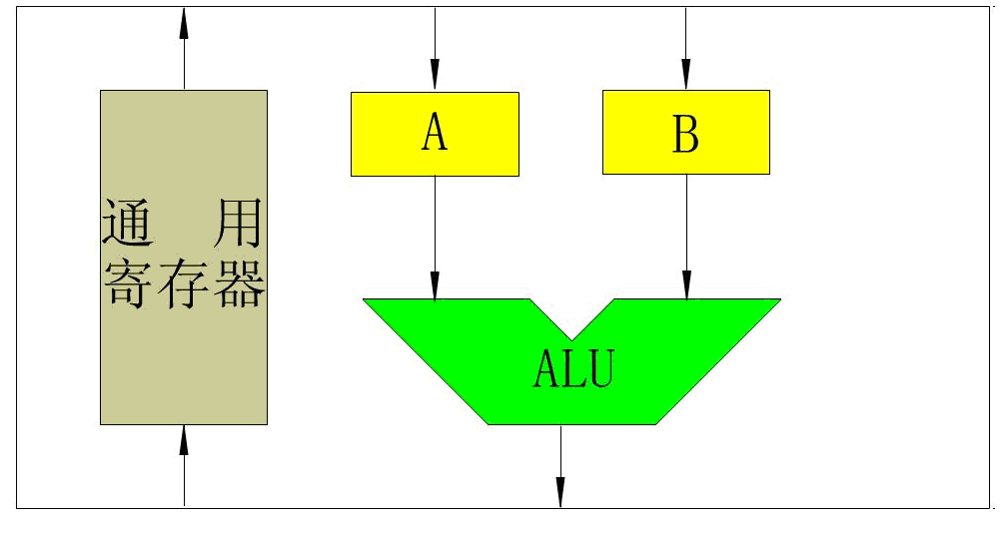
课程设计
K8
K8，8位开关，可产生8位数据
增加
74LS244
74LS244
74LS244
74LS273
8位锁存器，cp=上升沿时，数据锁存，
同时数据输出
74LS273
74LS273
8位：2片74LS181
DR2：74LS373
DR1：74LS373
74LS244
74LS244，8位三态门，G# 输出控制端
74LS373，8位三态锁存器，cp=上升沿时，数据锁存，
数据是否输出由OC#控制

Slide 99
74LS273 8位锁存器
增加
MR#：复位端
D0~D7：8位数据输入端
Q0~Q7：8位数据输出端
CP：锁存控制端（上升沿有效）

Slide 100
74LS373 三态锁存器
增加
OC#：使能端 （输出控制端）
OC#=0 输出
OC#=1 不输出（输出端为高阻态）
D0~D7：8位数据输入端
Q0~Q7：8位数据输出端
CP：锁存控制端（上升沿有效）

Slide 101
74LS244 8位三态门
增加
1G#：第一组控制端（使能端）
1A1~1A4：第一组4位数据输入端
1Y1~1Y4：第一组4位数据输出端
2G#：第二组控制端（使能端）
2A1~2A4：第二组4位数据输入端
2Y1~2Y4：第二组4位数据输出端
Vcc：电源
GND：接地

Slide 102
作业
1、总结本小节内容
2、实践：提前预习组成原理课程设计的
实验一、验证74LS181运算和逻辑功能
实验二、运算器
2.5.1 逻辑运算
2.5.2 多功能算术/逻辑运算单元ALU
2.5.3 内部总线
2.5.4 定点运算器的基本结构
增加：课设 74181运算器实验

Slide 103
2.6 浮点运算方法和浮点运算器
2.6.1 浮点加法、减法运算
2.6.2 浮点乘法、除法运算
2.6.3 浮点运算流水线

Slide 104
2.6.1 浮点加法、减法运算
1、浮点加减运算
设有两个浮点数ｘ和ｙ
ｘ＝2^{Eｘ}·M_{ｘ}
ｙ＝2^{Eｙ}·M_{ｙ}
则
ｘ±ｙ＝(M_{ｘ}2^{Eｘ－Eｙ}±M_{ｙ})2^{Eｙ}，
设E_{ｘ}<＝E_{ｙ}
ｘ＝10²·0.5 = 10⁴·0.005
ｙ＝10⁴·0.7
ｘ±ｙ＝(0.5·10^{2－4}±0.7)·10⁴
＝(0.005±0.7)·10⁴

Slide 105
2.6.1 浮点加法、减法运算
ｘ＝10²·0.5 = 10⁴·0.005
ｙ＝10⁴·0.7
ｘ±ｙ＝(0.5·10^{2－4}±0.7)·10⁴
＝(0.005±0.7)·10⁴
2、浮点运算步骤如下：
1. 0 操作数检查；
2. 比较阶码并完成对阶
（小数点对齐，小阶向大阶对齐）；
3. 尾数求和运算；
4. 结果规格化（|M|>=1/2）；
尾数补码：1.0* 或0.1*
尾数原码：1.1* 或0.1*
5. 舍入处理。
6. 溢出判断
问题：为什么要进行规格化？
答：增加数据的表示精度

Slide 106
例 设x＝2⁰¹⁰×0.11011011,y=-2¹⁰⁰×0.10101100，
求x+y (尾数和阶码都采用补码双符号)
1、0操作数检查（非0）
2、对阶：阶码对齐后才能加减。
小阶向大阶看齐；尾数右移1位，阶码+1
若△E＝0,表示两数阶码相等,即Eｘ＝Eｙ；
若△E>0,表示Eｘ>Eｙ；
若△E<0,表示Eｘ>Eｙ。
当Eｘ≠Eｙ 时,要通过尾数的移动以改变Eｘ或Eｙ,使之相等。
[x]_{浮}=00010, 0.11011011; [y]_{浮}=00100, 1.01010100
阶差=[Ex]_{补}-[Ey]_{补}=00010-00100=11110
即阶差为-2，Mx右移两位，Ex加2。
[x]_{浮}=00100, 0.00110110(11) （尾数变小，阶码变大）

Slide 107
2.6.1 浮点加法、减法运算
3、尾数相加
0. 0 0 1 1 0 1 1 0 (11) ＋ 1. 0 1 0 1 0 1 0 0 ———————————————— 1. 1 0 0 0 1 0 1 0 (11)
4、结果规格化 （补码 1.0* 或 0.1*）
规则：尾数右移1位，阶码加1 （溢出时，右规）
尾数左移1位，阶码减1（补码1.1* 或0.0*，左规）
左规处理，结果为1.00010101(10)，阶码为00011

Slide 108
2.6.1 浮点加法、减法运算
舍入处理（对阶和向右规格化时）
就近舍入：0舍1入
朝0舍入:截尾
朝＋∞舍入:正数多余位不全为”0”,进1;负数,截尾
朝－∞ 舍入:负数多余位不全为”0”,进1;正数,截尾
末位恒置“1”
采用0舍1入法处理，得到1.00010110。
舍入后规格化，溢出判断和处理
阶码上溢，一般将其认为是＋∞和－∞ 。
阶码下溢，则数值为0。
阶码符号位为00，不溢出。得最终结果为 x+y = 2⁰¹¹×(-0.11101010)

Slide 109
课堂练习
x=0.1101*2⁰¹ y=-0.1010*2¹¹
尾数(数值4位)和阶码(数值4位)都采用补码表示，都采用双符号位表示法。
求x+y

Slide 110
课堂练习
1、真值写成浮点数形式
x=0.1101*2⁰¹， 则[x]_{浮}=0001，00.1101
y=-0.1010*2¹¹，则[y]_{浮}=0011，11.0110
2、对阶：阶差=1110 即为-2
Mx应当右移2位，
[x]_{浮}=0011，00.0011（01）
3、尾数求和：尾数和为11.1001（01）
4、规格化：左规11.0010（10），阶码减1为0010
5、舍入：就近舍入（0舍1入）11.0011 丢弃10
6、舍入后规格化，阶码判溢出：阶码为0010，不溢出
7、写成真值：x+y=-0.1101*2¹⁰

Slide 111
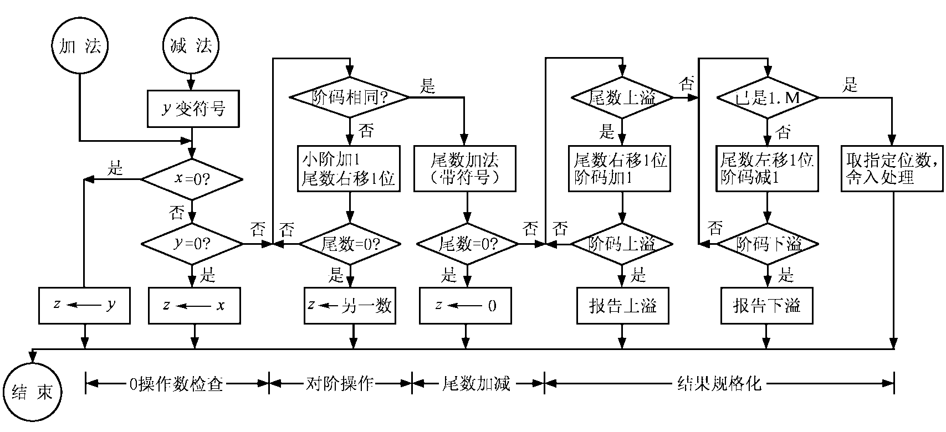
浮点加减运算操作流程

Slide 112
2.6.2 浮点乘法和除法运算
设有两个浮点数ｘ和ｙ： ｘ＝2^{Eｘ}·M_{ｘ} ｙ＝2^{Eｙ}·M_{ｙ}
则 ｘ×ｙ＝2^{(Eｘ＋Eｙ)}·(M_{ｘ}×M_{ｙ})
ｘ÷ｙ＝2^{(Eｘ－Eｙ)}·(M_{ｘ}÷M_{ｙ})
乘除运算分为四步
0操作数检查（被除数为0，商为0；若除数为0，商为+∞）
阶码加减操作（判断阶码加减后是否溢出，可用双符号）
尾数乘除操作
结果规格化和舍入处理（截断或0舍1入）

Slide 113
例：设有浮点数ｘ＝2^{－5}×0.0110011,
ｙ＝2³×(－0.1110010),
阶码用5位双符号位补码表示，,尾数用8位单符号原码表示，0舍1入。
求[ｘ×ｙ]_{浮}。要求：
[解:]
则有[Mx]_{原}=0.0110011 , [My]_{原}=1.1110010 [Ex]_{补}=11011 , [Ey]_{补}=00011 [x]_{浮}=11011,0.0110011 , [y]=00011,1.1110010

Slide 114
(1) 求阶码和：
[Ex]_{补}+[Ey]_{补}=11011+00011=11110 (-2)
(2) 尾数乘法（原码阵列乘法器） [Mx]_{原}×[My]_{原} = [0.0110011]_{原}×[1.1110010]_{原} = [1.0101101 0110110]_{原}
(3) 规格化处理：
（原码规格化：1.1*或0.1*，不是则需要左规）
乘积不是规格化的数，需要左规。尾数左移1位变为1.1011010 1101100 , 阶码变为11101 (-3)。
(4) 舍入处理：0舍1入保留高8位（带符号位），
故尾数为1.1011011 。
最终相乘结果为 [x×y]_{浮}=11101,1.1011011 其真值为 x×y=2⁻³×(-0.1011011)

Slide 115
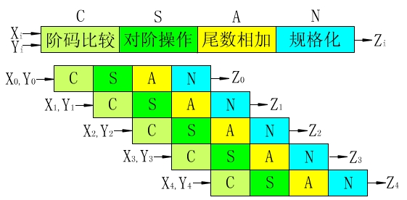
2.6.3 浮点运算流水线
A＝a×2^{P,} B＝b×2^{q}
在4级流水线浮点加法器，并发执行4个操作：
(1) 求阶差 C
(2) 对阶 S
(3) 相加 A
(4) 规格化 N
问题：流水线为什么可以提高性能？
各阶段的处理时间为什么要基本相同？

Slide 116
复习：第二章 运算方法和运算器
2.1 数据与文字的表示
1.数据格式（定点数，浮点数 IEEE754）
2.数的机器码表示（原码、补码、反码、移码）（重点）
3.字符与字符串的表示方法（字符ASCII）
4.汉字的表示方法（输入码、内码、字模码）
5.校验码（奇偶校验）
2.2 定点加法、减法运算
1.补码加法 （[x+y]_{补}=[x]_{补}+[y]_{补} ） （重点）
2.补码减法 （[x-y]_{补} = [x]_{补}+[-y]_{补}） （重点）
3.溢出概念与检测方法 （双符号位/变形补码，单符号位法）（重点）
4.基本的二进制加/减法器（一位全加器，行波进位补码加法/加法器）
2.3 定点乘法运算 2.4 定点除法运算
2.5 定点运算器的组成 2.6 浮点运算与浮点运算器

Slide 117
复习：第二章 运算方法和运算器
2.1 数据与文字的表示
2.2 定点加法、减法运算
2.3 定点乘法运算
1.原码并行乘法/间接补码并行乘法 （求补电路，符号处理）
2.4 定点除法运算
1. 原码除法算法原理 (加减交替法)
2. 并行除法器 （可控加法/减法单元 CAS）
2.5 定点运算器的组成
1. 逻辑运算（与、或、非、异或）
2. 多功能算术/逻辑运算单元ALU （重点）
（4位先行进位ALU、74LS181 引脚、功能表、ALU扩展）
3. 内部总线 （双向数据总线）
4. 定点运算器的基本结构 （ALU三总线，课程设计）
2.6 浮点运算与浮点运算器

Slide 118
复习：第二章 运算方法和运算器
2.1 数据与文字的表示
2.2 定点加法、减法运算
2.3 定点乘法运算
2.4 定点除法运算
2.5 定点运算器的组成
2.6 浮点运算与浮点运算器
1. 浮点加法、减法运算 （重点）
(0检查→对阶→尾数求和→规格化→舍入→溢出判断)
2. 浮点乘法、除法运算
(0检查→阶码加减→尾数乘除→规格化→舍入)
3. 浮点运算流水线
（4级流水线：求阶差→对阶→相加→规格化）

Slide 119
第二章 运算方法和运算器
现代电子计算机：
问题： 运算器
能实现哪些算术逻辑运算
如何实现算术逻辑运算？
它的内部结构如何？
如何快速且高效运算？
如果出现特殊运算操作数或特殊运算结果怎么办？
（第5章 中央处理器）
……

Slide 120
作业
1、画第2章的“章节知识结构图”
（以上课内容为准，写出关键字，画出关键图，A4大小的纸，彩笔标重点，随堂携带，课间抽查）
2、习题：2.6 浮点运算方法和浮点运算器复习题
（word文档）
（布置作业后的48小时内交作业）
（答案写在本子上，拍照后由学委汇总发老师qq）

